Slide 1
Mundos Virtuais e Interatividade Avançada, Ambientes Multimídias

Slide 2
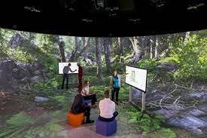
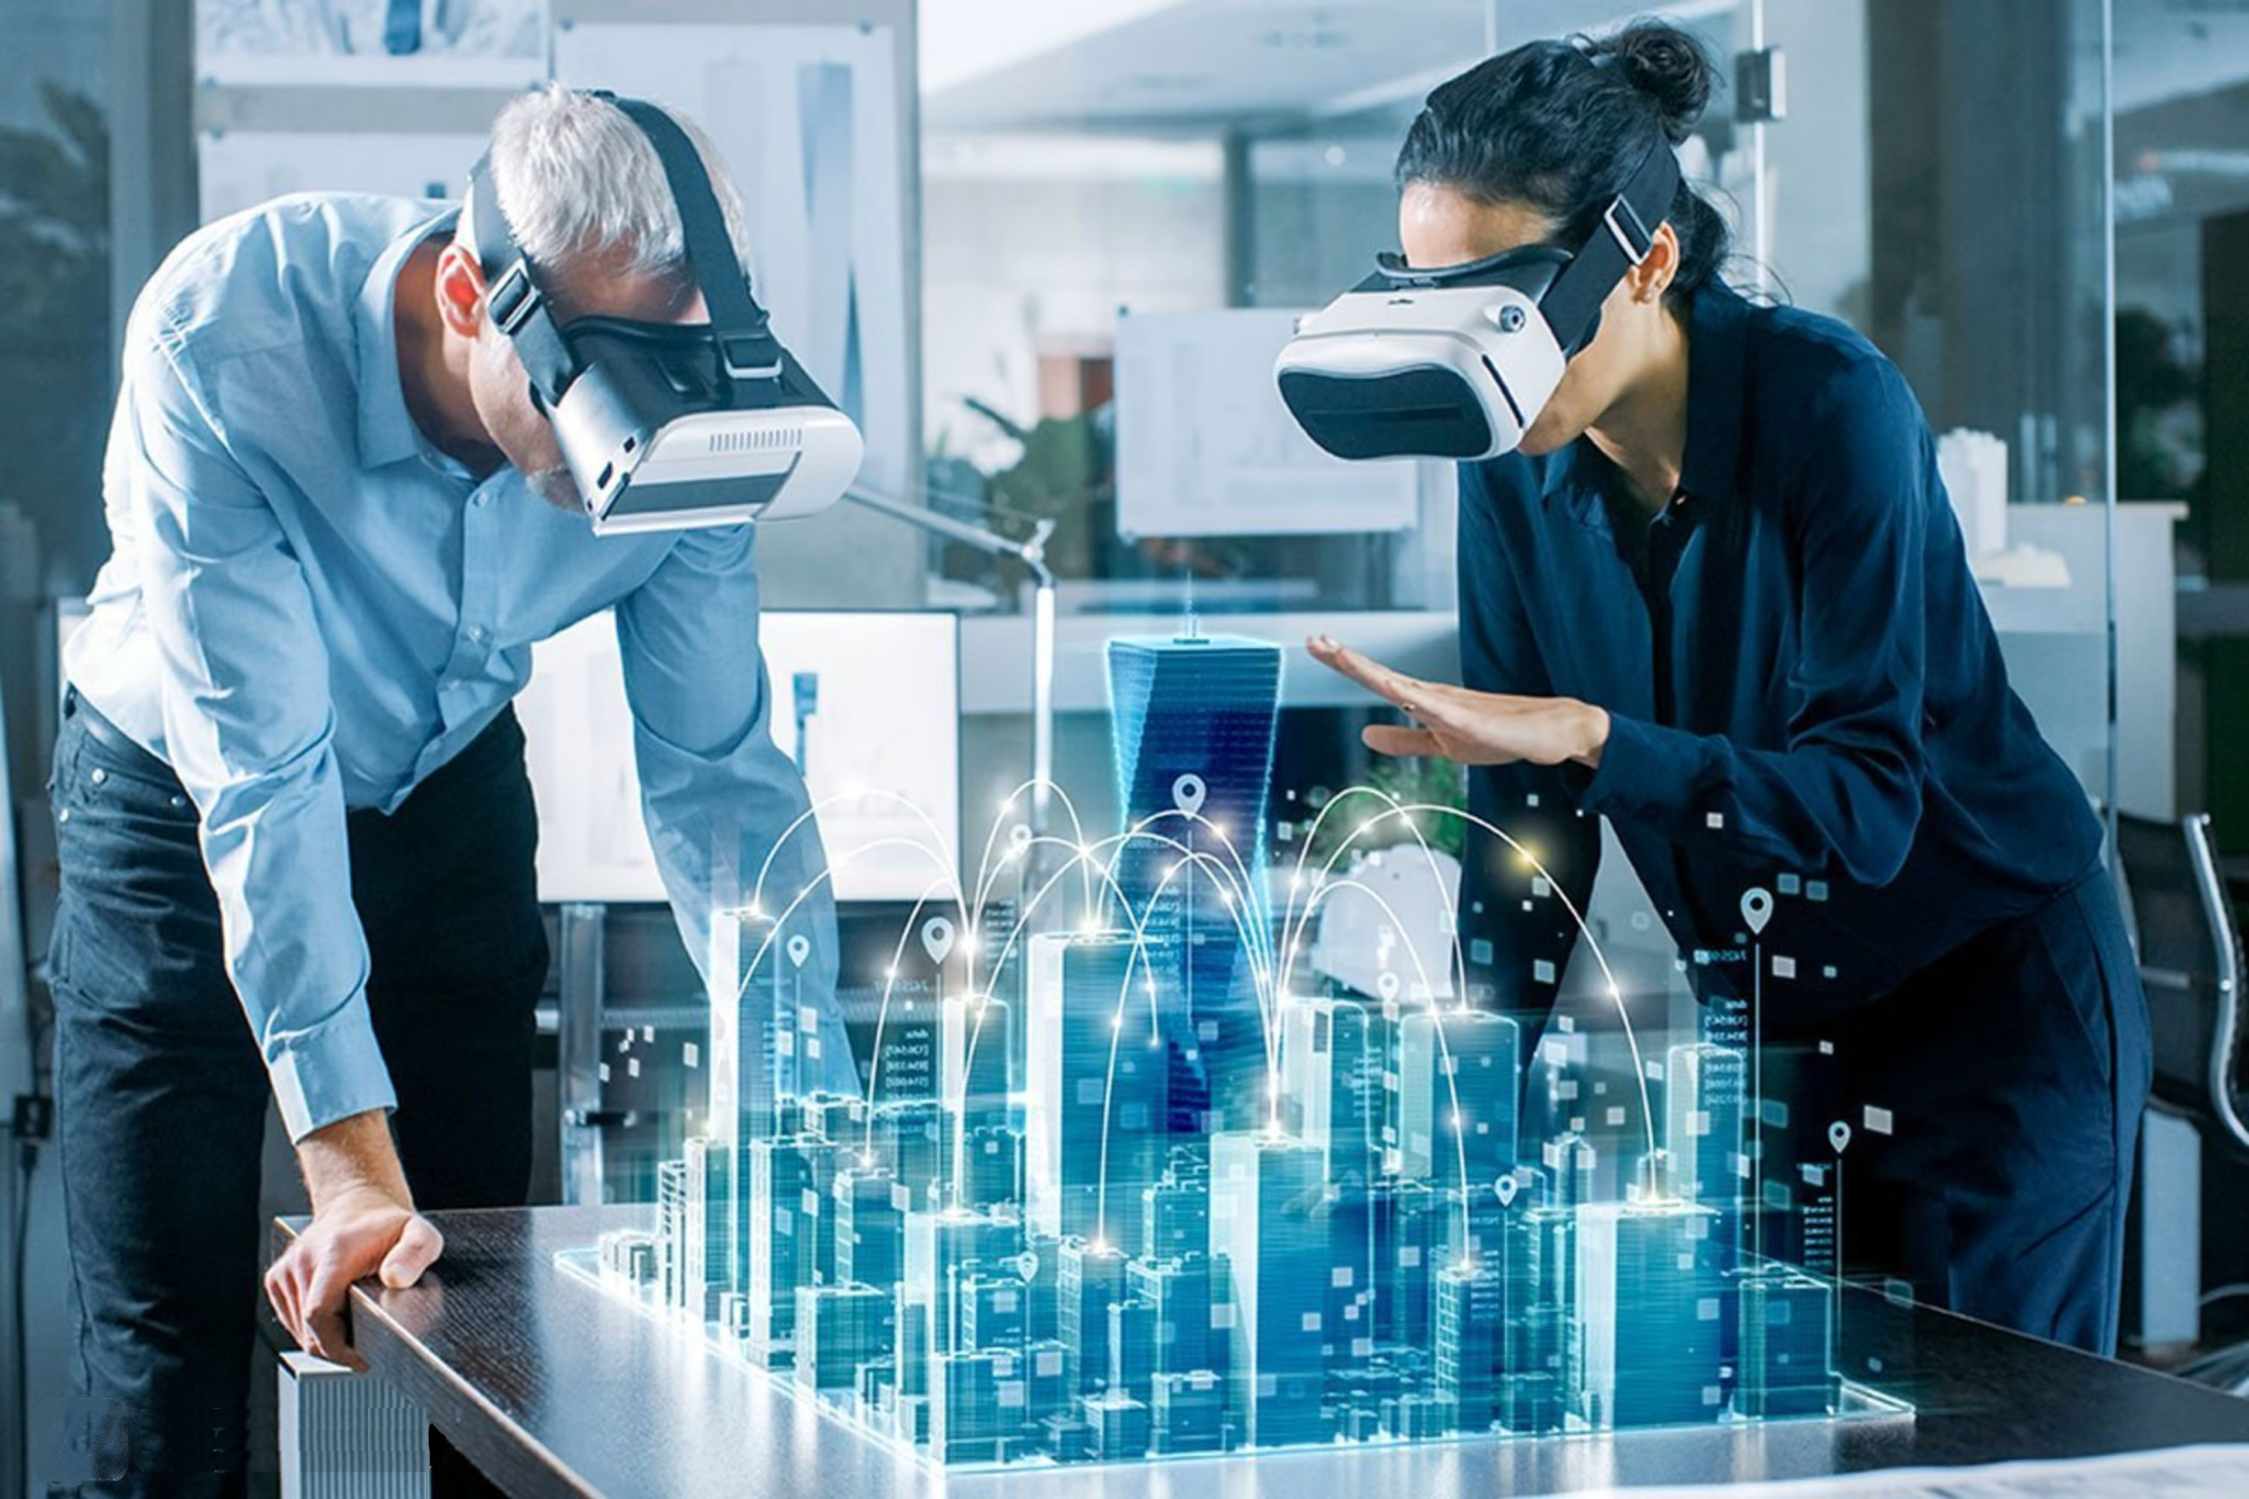
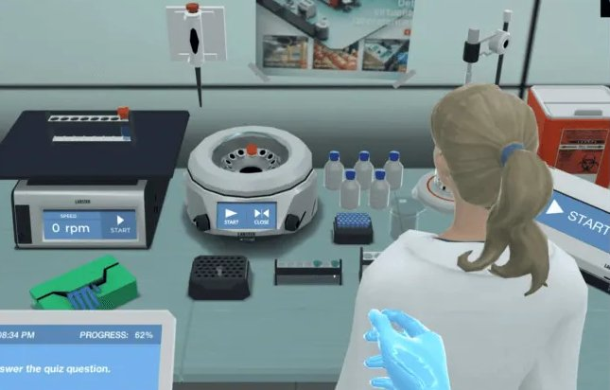
Escopo da apresentação
Como Mundos Virtuais, Interatividade Avançada e Ambientes Multimídia ensejam a criação de experiências digitais imersivas e interativas cujo uso educacional é beneficiado pelo grau de interação complexa e dinâmica, incluindo a capacidade de manipular objetos, interagir com outros personagens e realizar tarefas complexas.

Slide 3
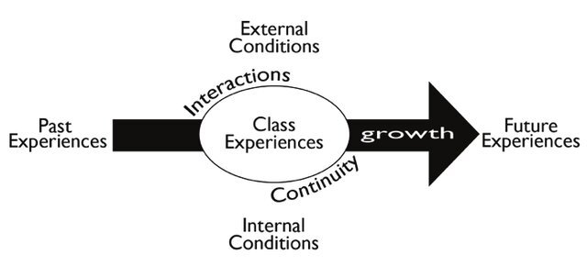
Ambiente influencia educação
Filosofia de Dewey: duas ideias inter-relacionadas do ambiente existente em interação com o indivíduo e a natureza social do ambiente.
Por um lado, parece claro que aqueles que desejam usar ambientes virtuais para educação terão que examinar e entender os alunos específicos com quem pretendem trabalhar, bem como deverão examinar e entender o ambiente virtual que pretendem usar.

Slide 4
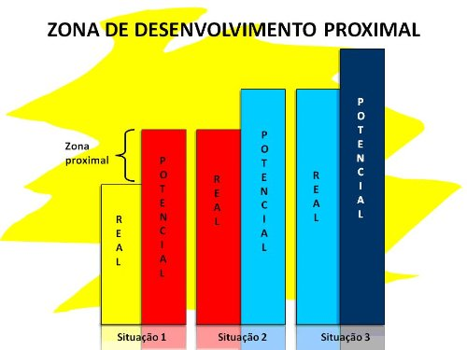
ZDP – Zona de Desenvolvimento Proximal
Zona de Desenvolvimento Proximal (ZDP) é um conceito elaborado por Vygotsky, e define a distância entre o nível de desenvolvimento real, determinado pela capacidade de resolver um problema sem ajuda e o Nível de desenvolvimento potencial determinado através de resolução de um problema sob a orientação de um adulto ou em colaboração com outro companheiro (uma criança mais velha).
A colaboração mediada por tecnologia orientada a objetos vai um passo além da mera intersubjetividade (interação humano-humano) para considerar o papel dos artefatos e objetos na aprendizagem e no desenvolvimento humano.

Slide 5
Abordagem trialógica (neologismo)
Refere-se às formas de aprendizagem colaborativa apoiada em computador (CSCL) em que as pessoas desenvolvem, de forma colaborativa e sistemática, “objetos” tangíveis e partilhados (artefatos, práticas, ideias conceituais ou materiais) em conjunto.
Não é um modelo pedagógico específico, mas sim uma estrutura para facilitar, apoiar e desenvolver a colaboração orientada a objetos e a criação de conhecimento em diferentes contextos.

Slide 6
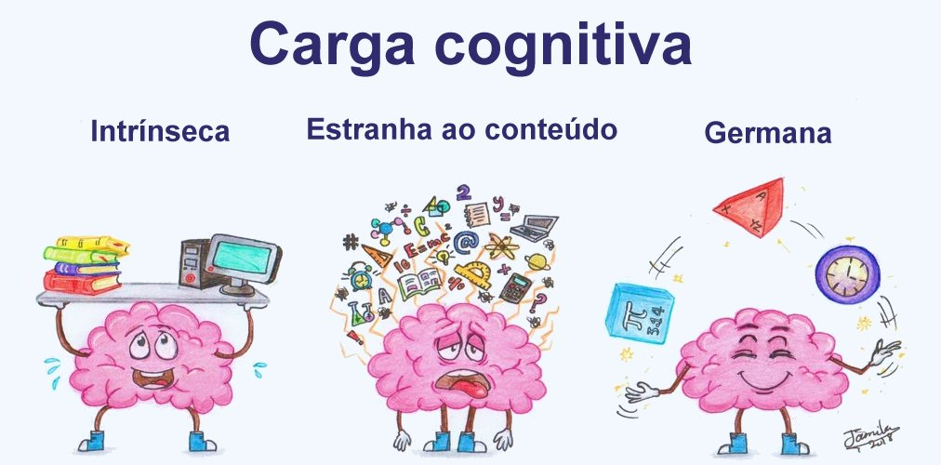
Multimídia na educação
A adição de imagens a um recurso educacional é relevante no processo de aprendizagem pois as pessoas aprendem melhor com palavras e imagens do que apenas com palavras.
Mas é preciso atentar para a carga cognitiva imposta

Slide 7
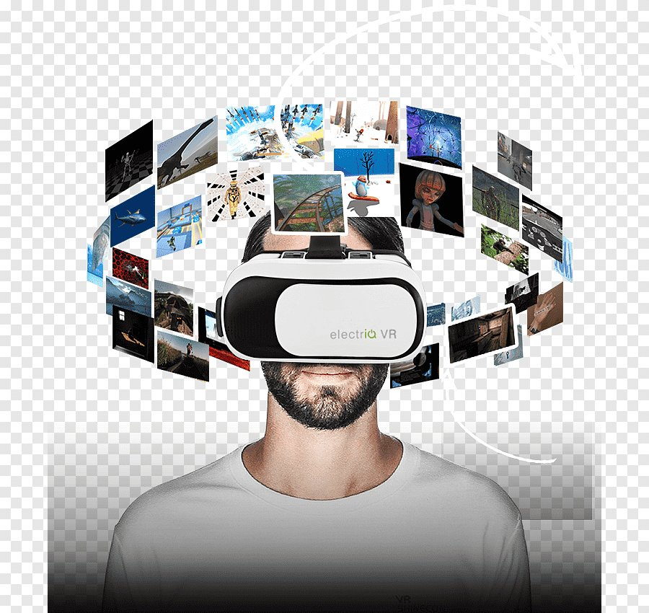
Fatores da característica da mídia que influenciam aprendizagem por meio de mundos virtuais
Questão 1. Quais são as características da mídia que afetam o envolvimento dos estudantes na aprendizagem por meio de mundos virtuais?
Questão 2. Como as características da mídia estão relacionadas ao engajamento na aprendizagem por meio de mundos virtuais?
Questão 3. Quais são os efeitos comparativos das características da mídia sobre o envolvimento dos residentes na aprendizagem por meio de mundos virtuais?

Slide 8
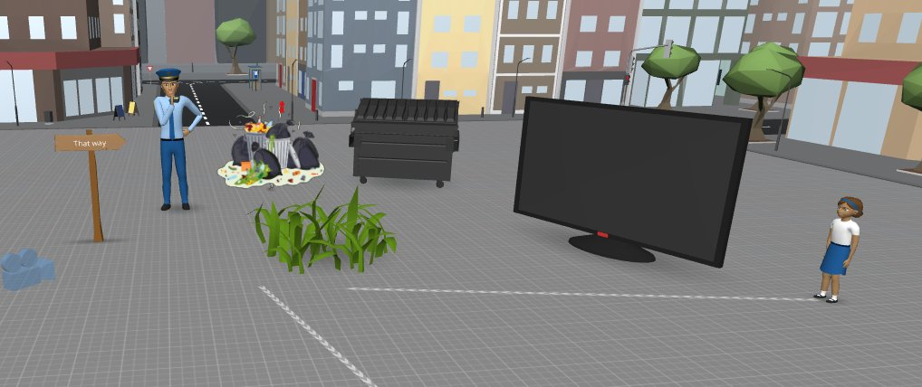
Multimídia no metaverso
O metaverso permite associar a objetos 3D tanto imagens estáticas como animações, vídeos ou páginas web externas.
Para tanto, basta criar um objeto 3D (primitivo da galeria do metaverso ou objeto externo importado, tal como um quadro ou um monitor de TV) e associar a ele um recurso multimídia: vídeo ou animação disponível na web

Slide 9
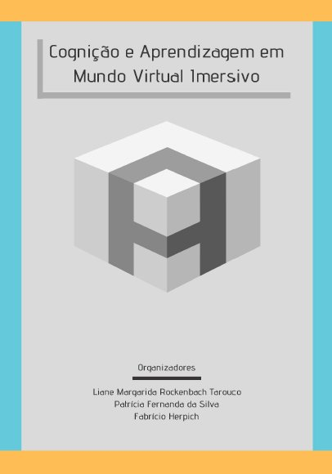
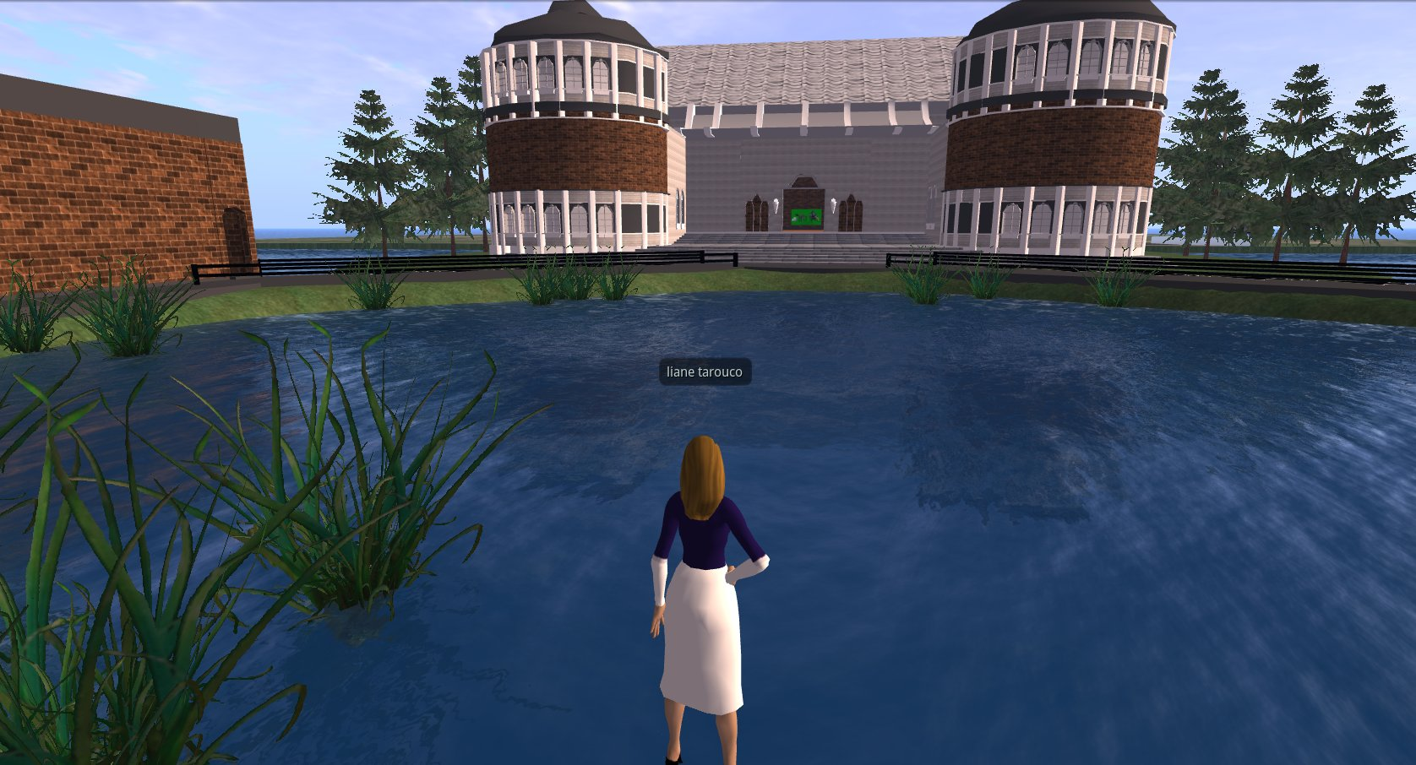
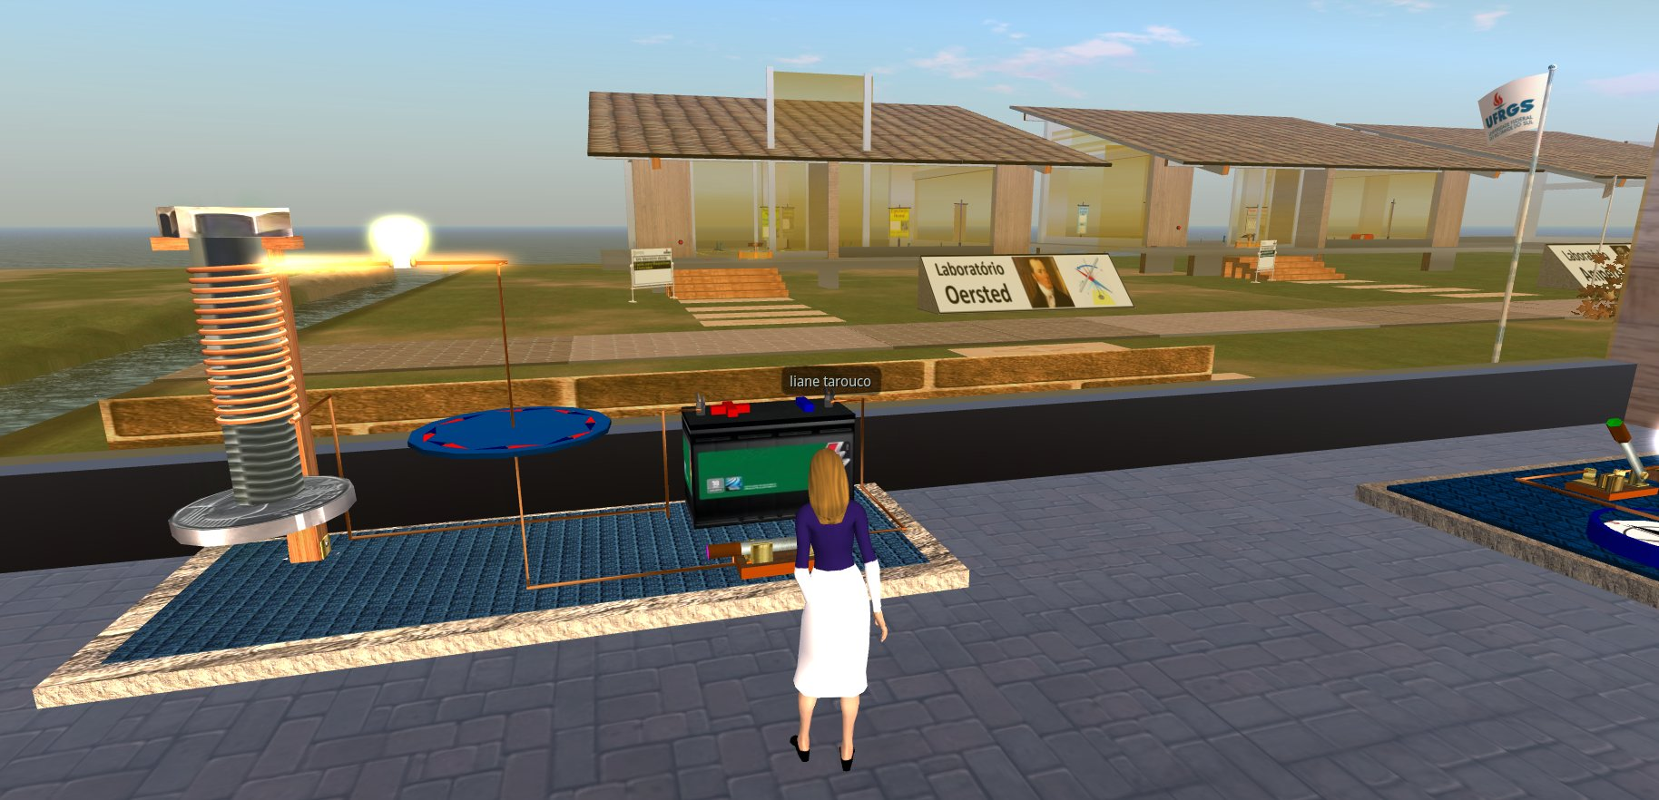
Construção do mundo virtual
AVATAR – Ambiente Virtual de Aprendizagem e Trabalho Acadêmico Remoto
http://www.ufrgs.br/Avatar
Cenários importados ou construídos
Plataforma usada: Open Simulator
LSL – Linden Scripting Language
Demanda uso de Viewer

Slide 10
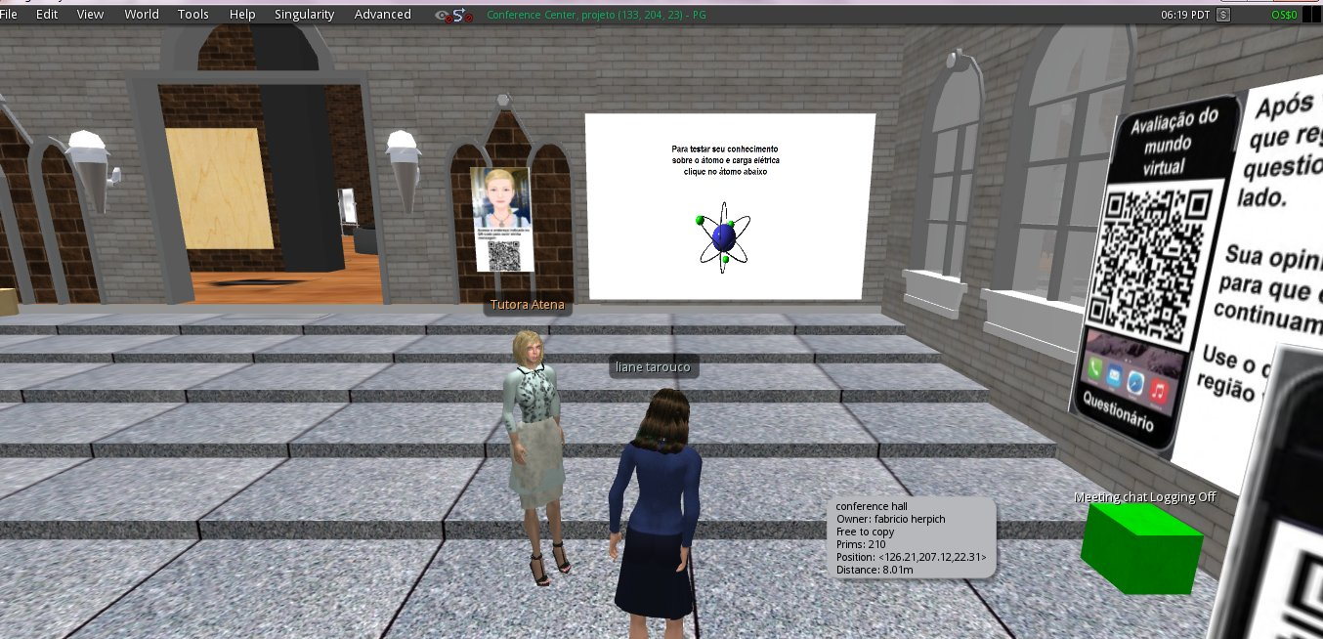
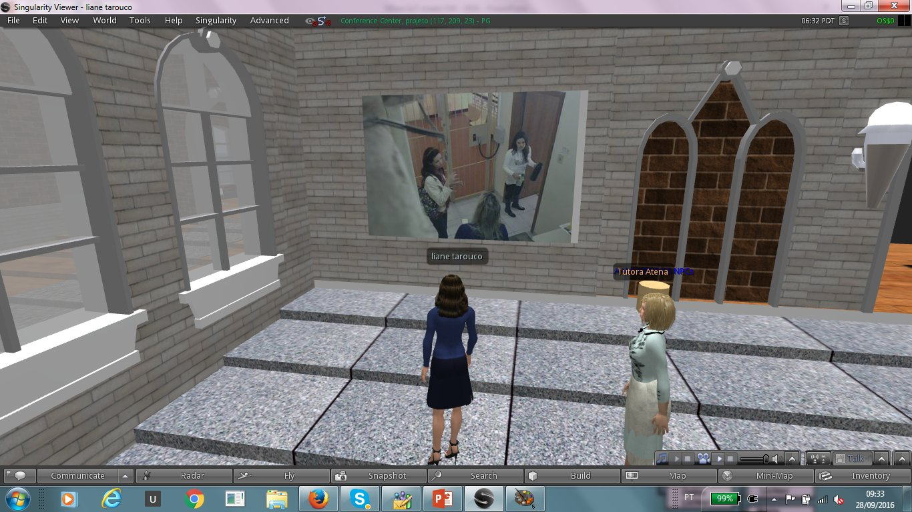
Elementos multimídia
Painéis com acesso a recursos web
Painéis com acesso a recursos de Internet das Coisas (IoT)

Slide 11
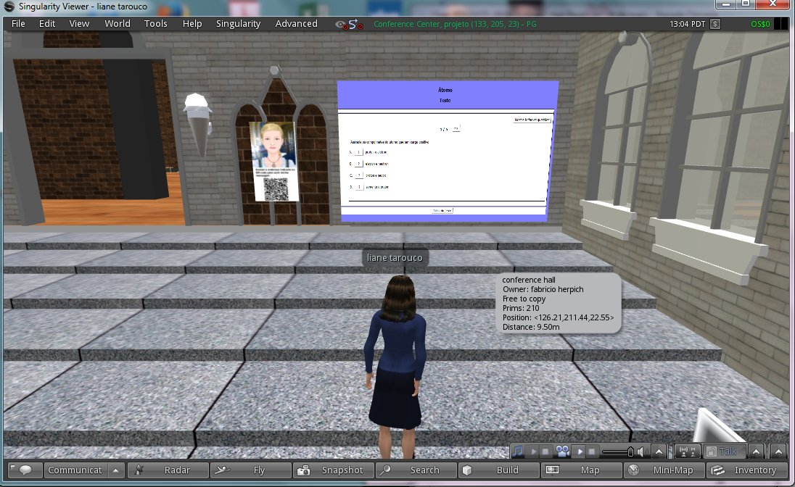
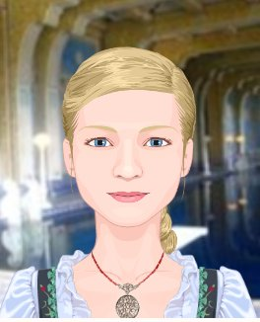
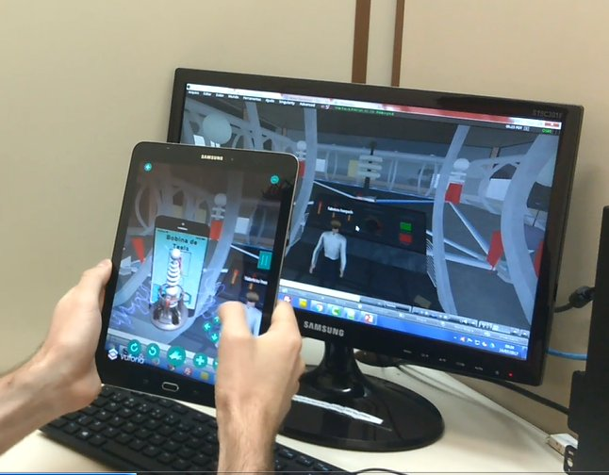
Elementos multimídia
Uso de informação multimodal
Mensagem Voki
Realidade aumentada

Slide 12
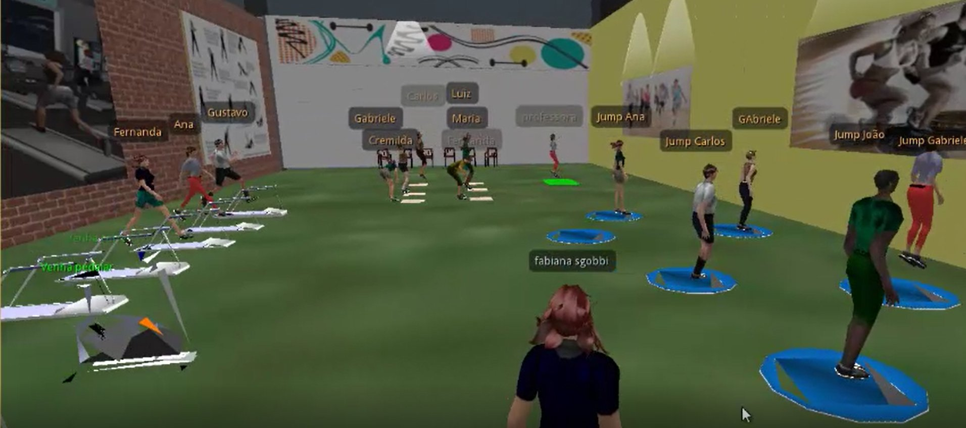
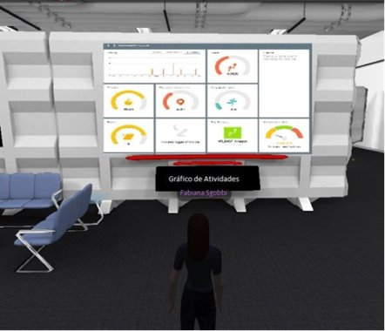
Elementos multimídia
Demonstração com exemplos de ações realizadas por NPC (Non Player Character)
Informação importada de dispositivos IoT

Slide 13
Integração com sensores externos

Slide 14
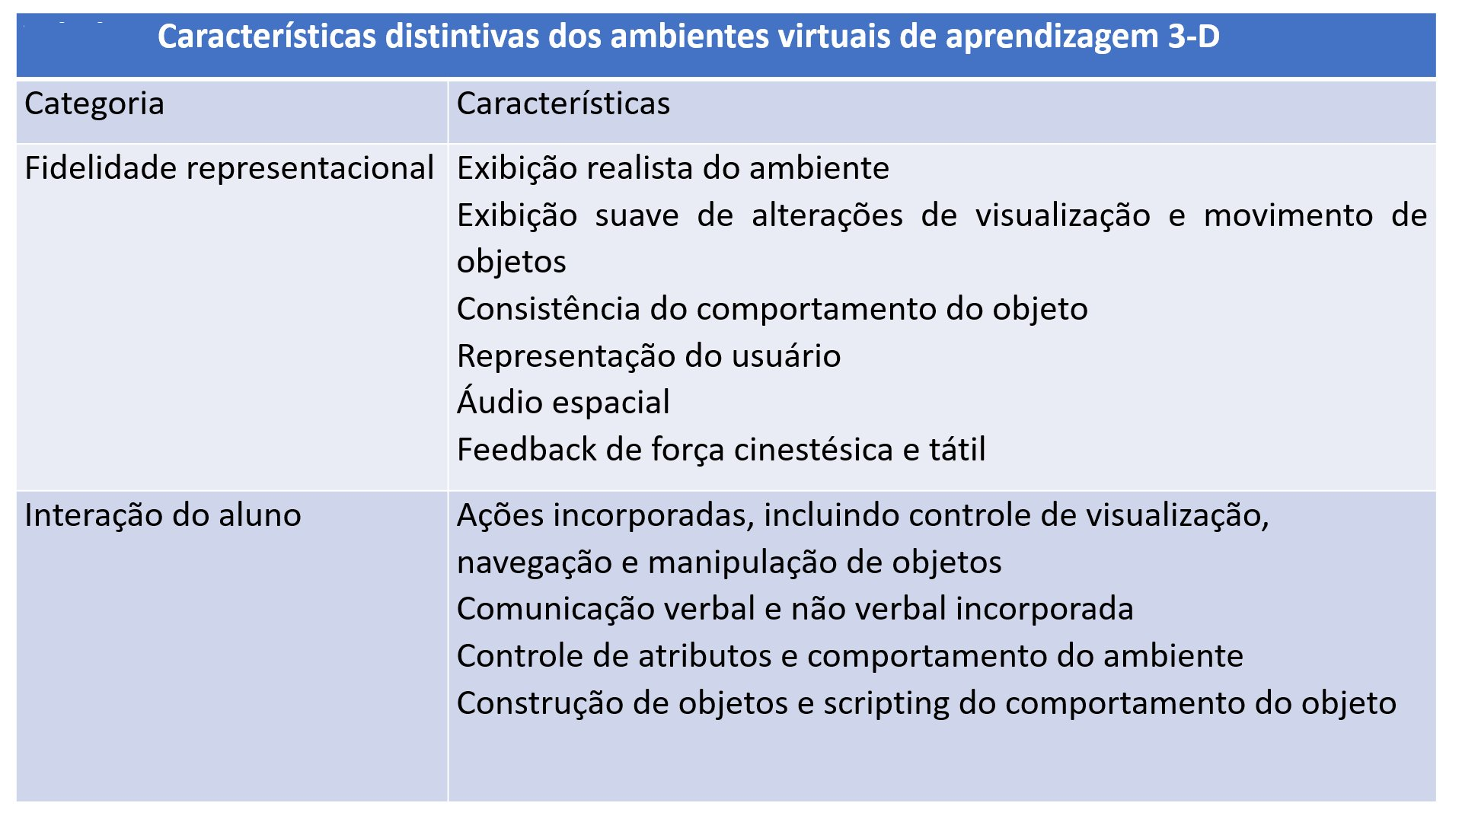

Slide 15
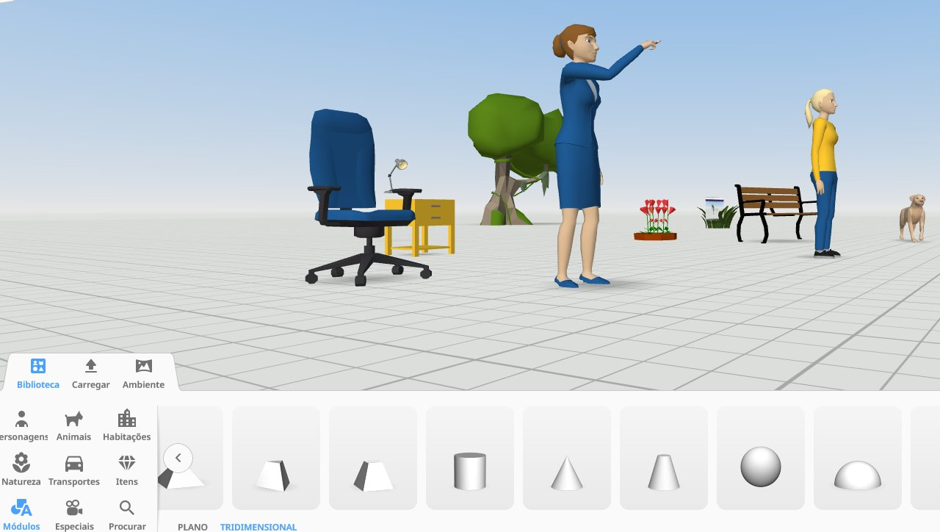
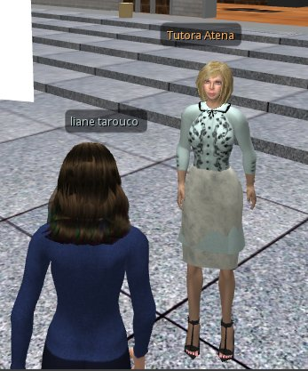
Projeto e desenvolvimento de laboratórios virtuais
Construção do ambiente e seus artefatos
Imagens disponíveis em repositórios
Ferramentas de composição de imagens a partir de elementos básicos
Imagens 3D criadas com ferramentas externas
Ambientes (cenários) importados
Material externo acessado via web
Material interativo para avaliação formativa
Vídeos
Sistemas externos tais como chatbot ou servidores em geral

Slide 16
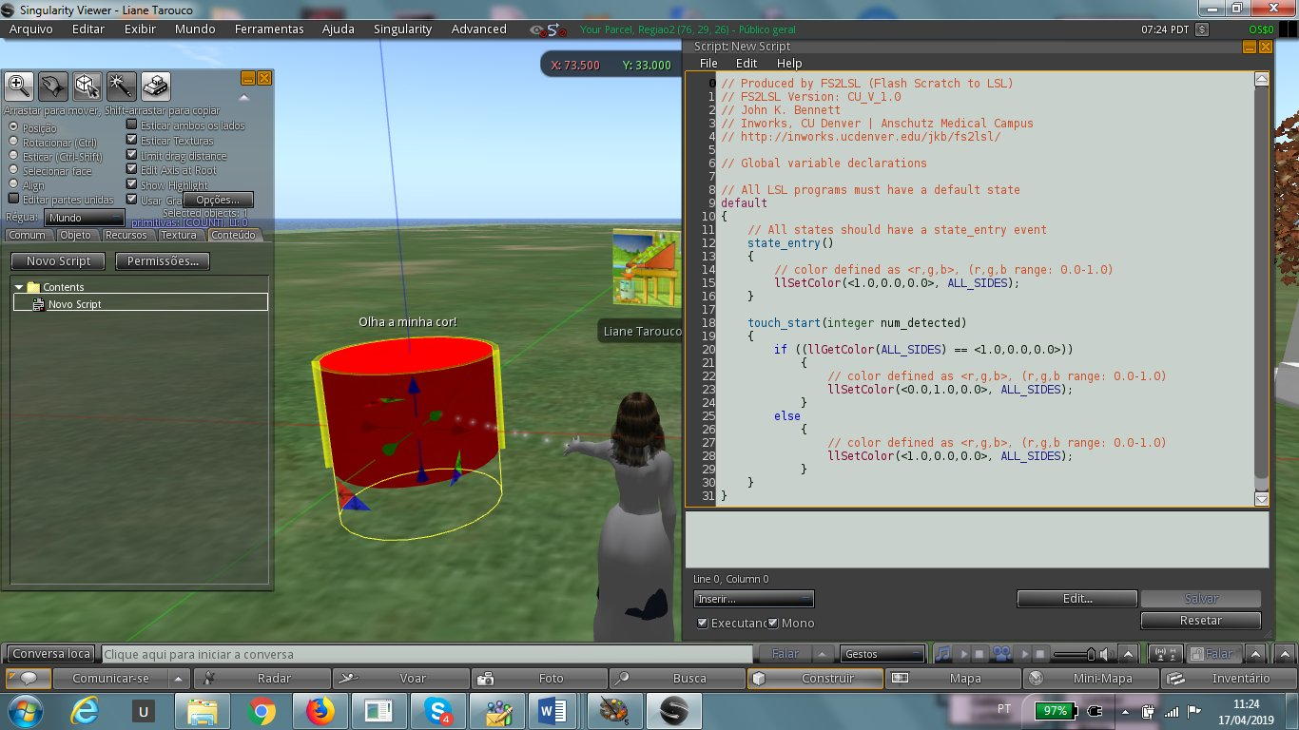
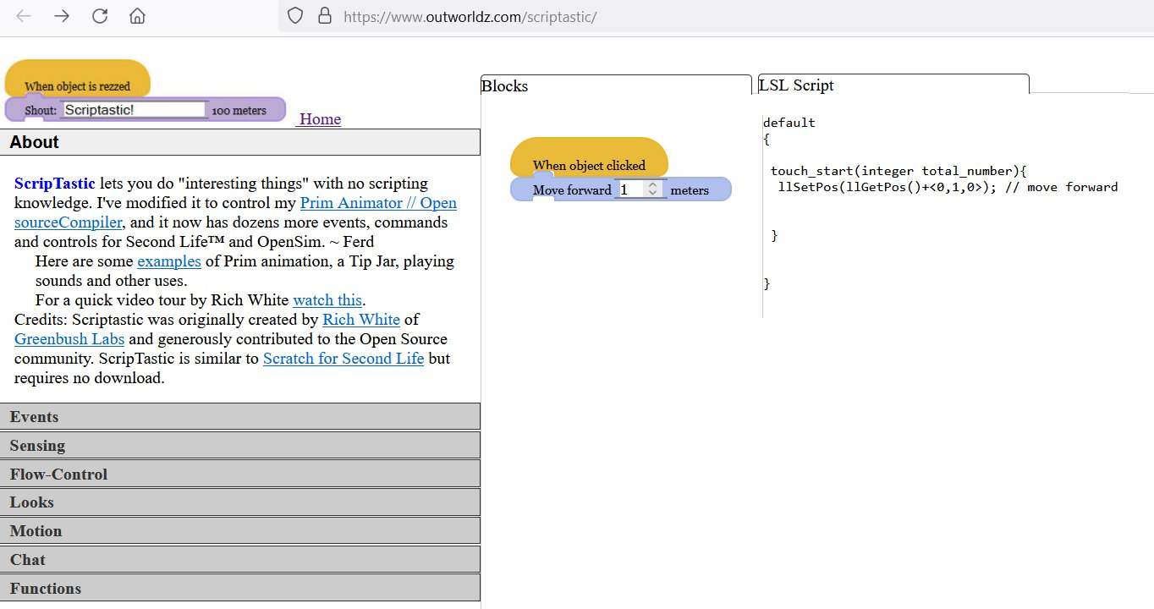
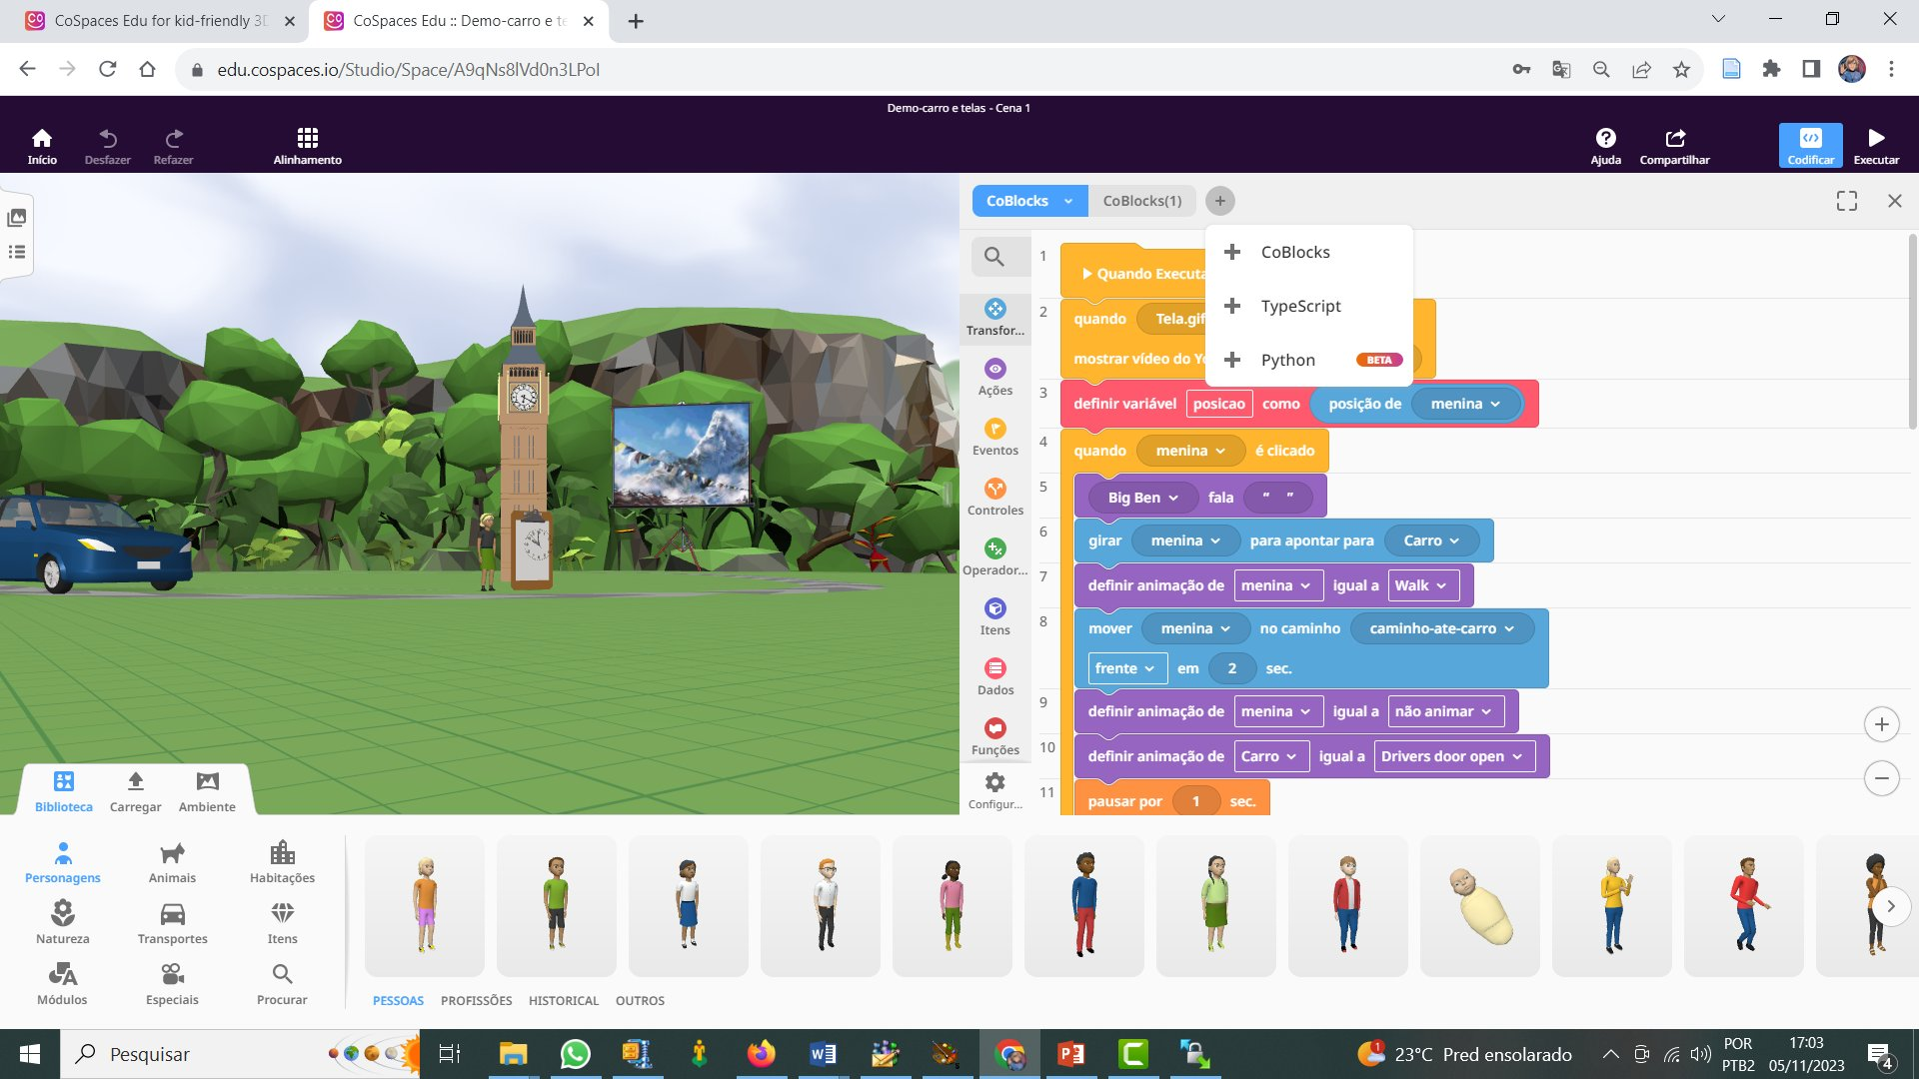
Desenvolvimento do software para animação dos artefatos
Open Simulator e Second Life
LSL – Linden Scripting Language
OSSL - OpenSimulator Scripting Language
Ferramentas para gerar scripts LSL
Scriptastic - https://www.outworldz.com/scriptastic/
Cospaces edu
CoBlocks
TypeScript
Python

Slide 17
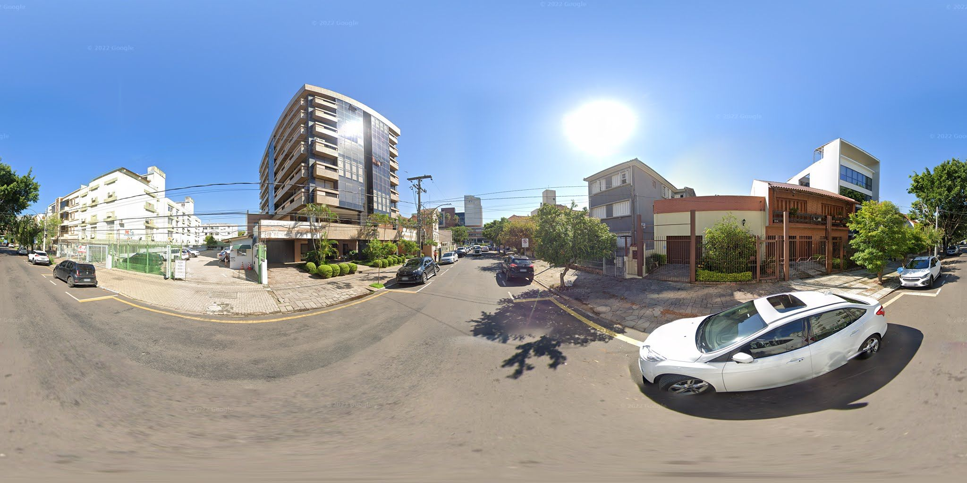
Contextualizando o ambiente
A possibilidade de contextualizar o cenário do ambiente onde a aprendizagem vai ocorrer pode ser ampliada com a importação de imagens preparadas para exibição em 360º
Imagens prontas recuperadas da Internet
Gravações de imagens panorâmicas usando até um celular
Baixar imagens produzidas em cenário como o do Google street com uma visão em 360º de diversos locais no planeta.
Neste cenário é possível adicionar artefatos e avatares com os quais o estudante poderá interagir

Slide 18
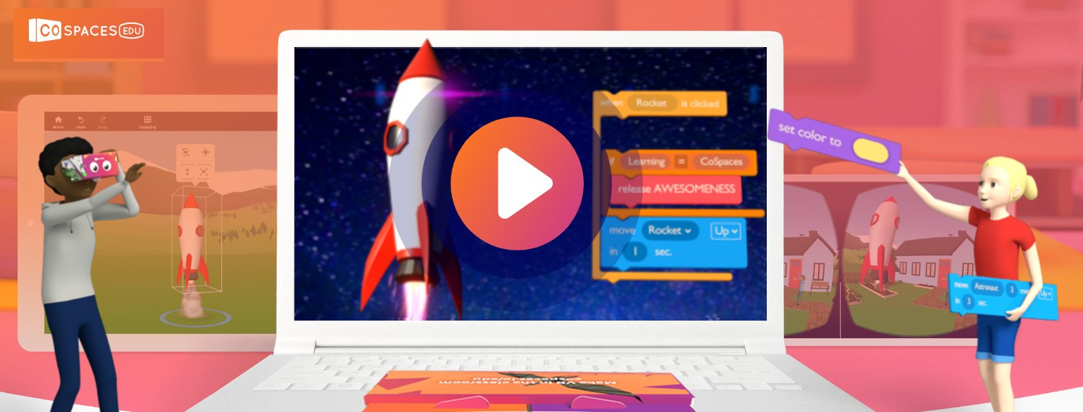
Ambiente Cospaces edu
https://cospaces.io/edu/
Portabilidade (acesso web e aplicativo em smarphone e tablet)
Possibilidade de uso de HMD – Head Mounted Display
Facilidade para desenvolvimento de roteiros
Atividades colaborativas limitadas (coautoria mas sem ferramentas de comunicação)

Slide 19
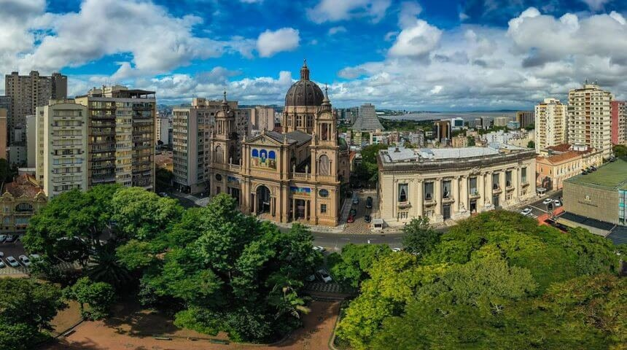
Cenários
Imagem 360º gravada com celular de uma sala de aula
Imagem 360º obtida com Google Streets

Slide 20
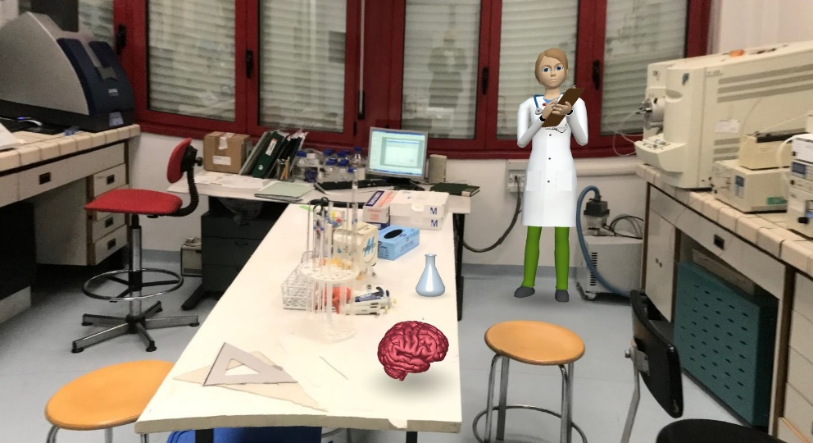
Combinando imagem 360 e atores animados
Imagem 360º obtida na Internet
Personagem com animação
Objeto da galeria do Cospaces
Objeto 3D importado

Slide 21
Adicionando objetos ao ambiente

Slide 22
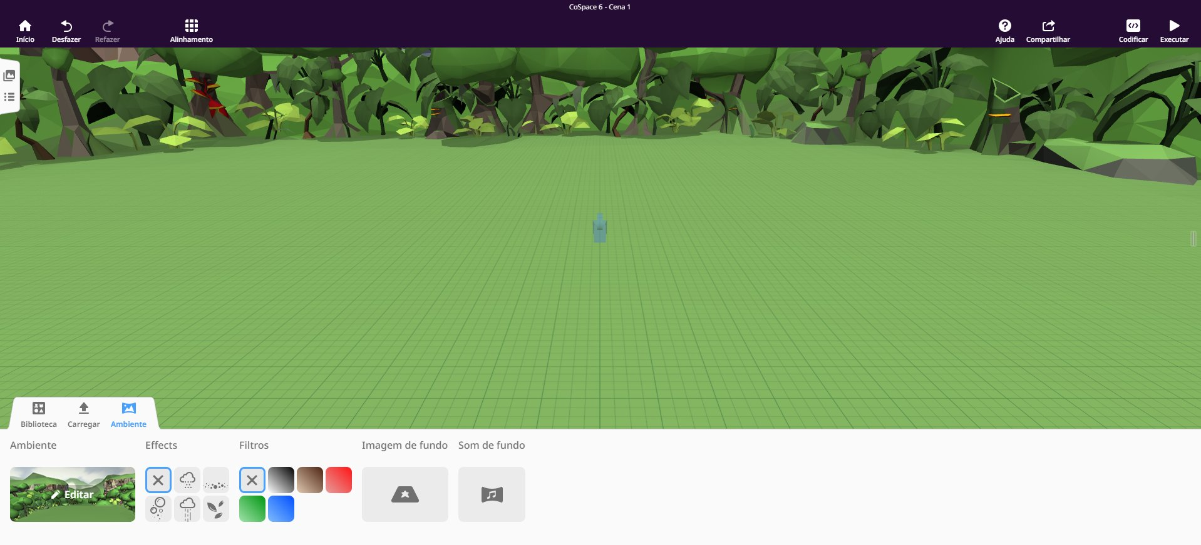
Cenários
Carregar da biblioteca de cenários do Cospaces ou adicionar imagens 2D como cenário

Slide 23
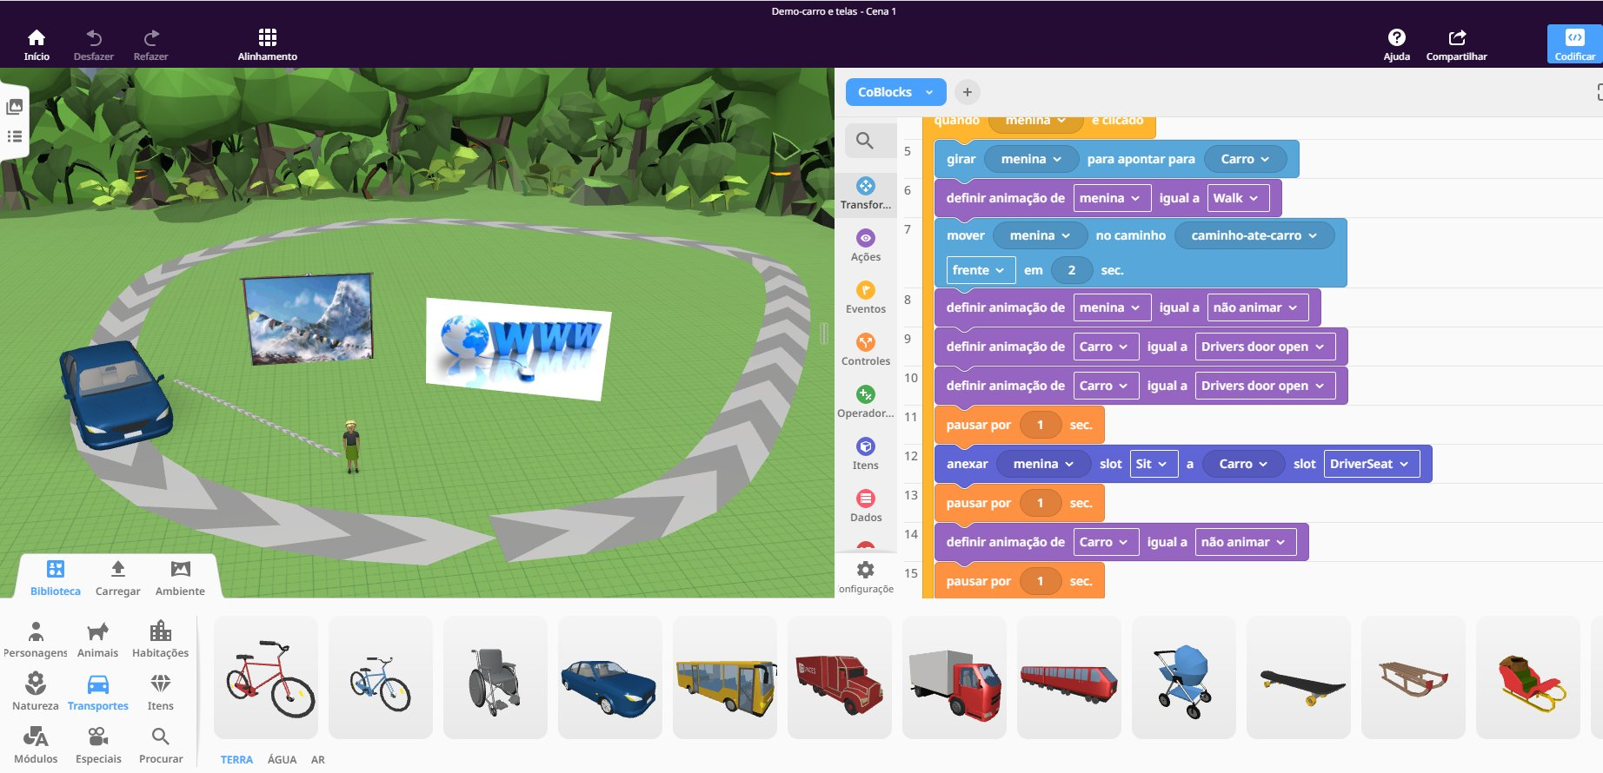
Adicionando comportamento aos objetos
CoBlocks - Linguagem de programação usando blocos visuais
TypeScript
Python
Vídeo com exemplo

Slide 24
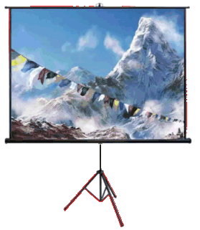
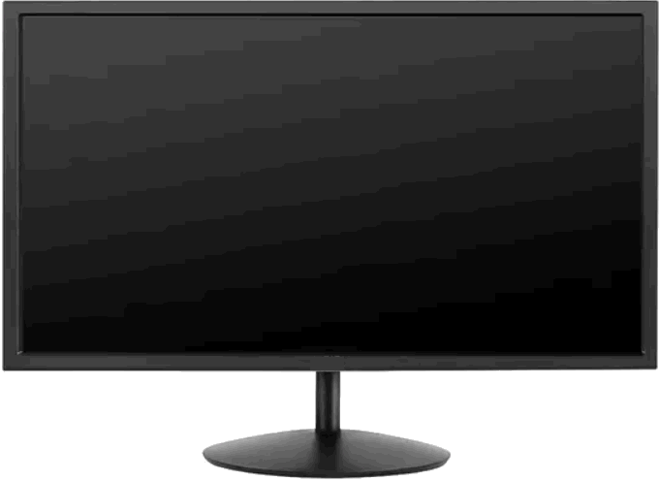
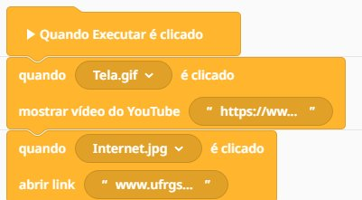
Acesso à WEB e ao Youtube

Slide 25
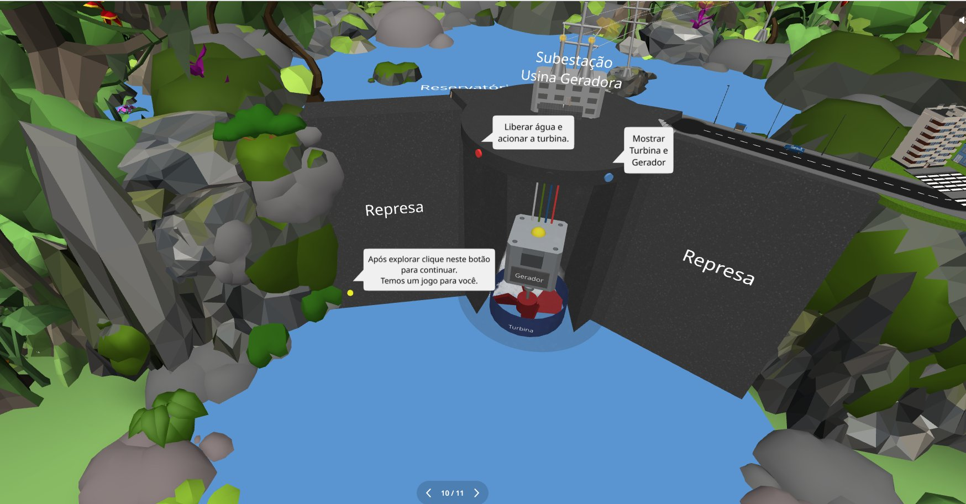
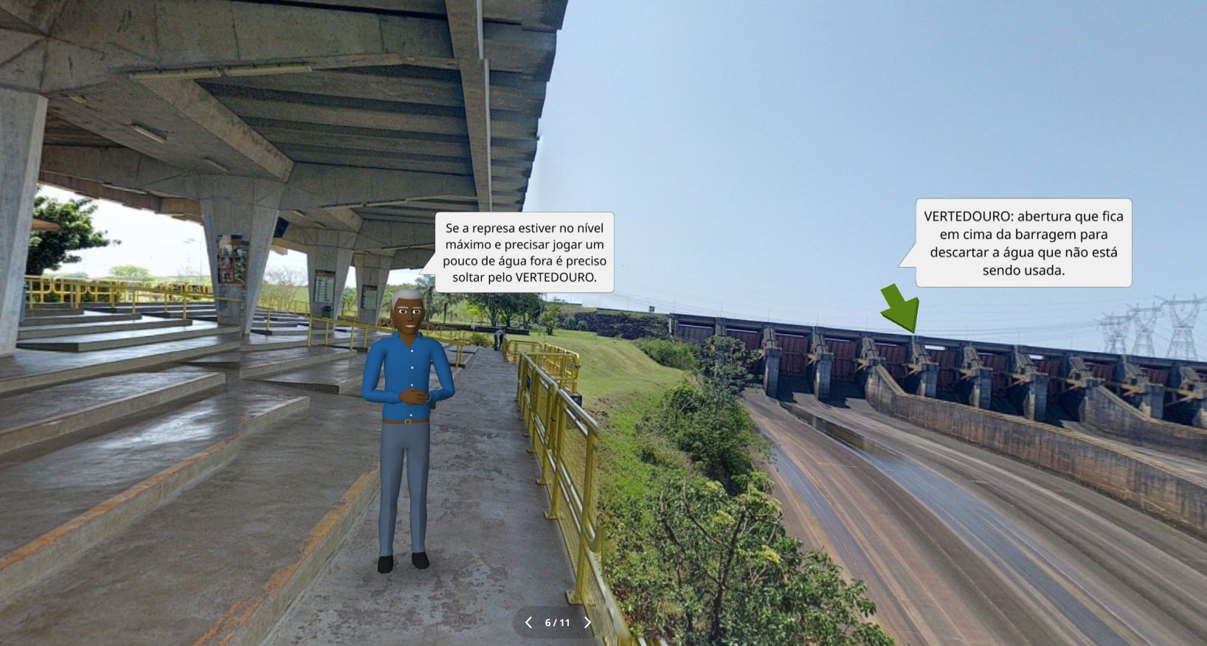
Construção de ambientes educacionais com interatividade avançada e multimídia
Visita virtual: Conhecendo Itaipu
Wiliam Vieira de Lima

Slide 26
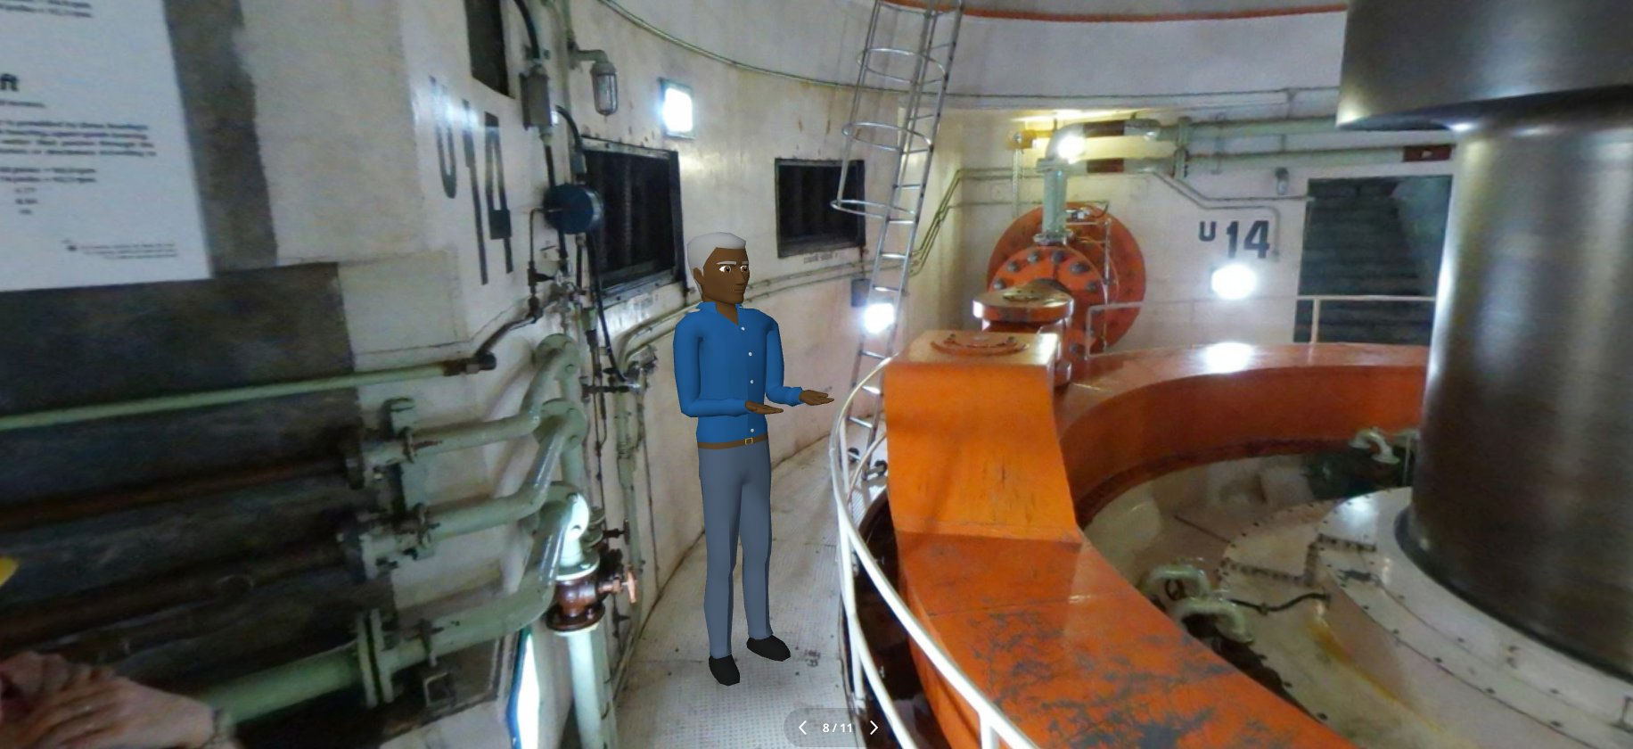
Construção do meio ambiente
Divisão do ambiente em cenas
Adição de áudio

Slide 27
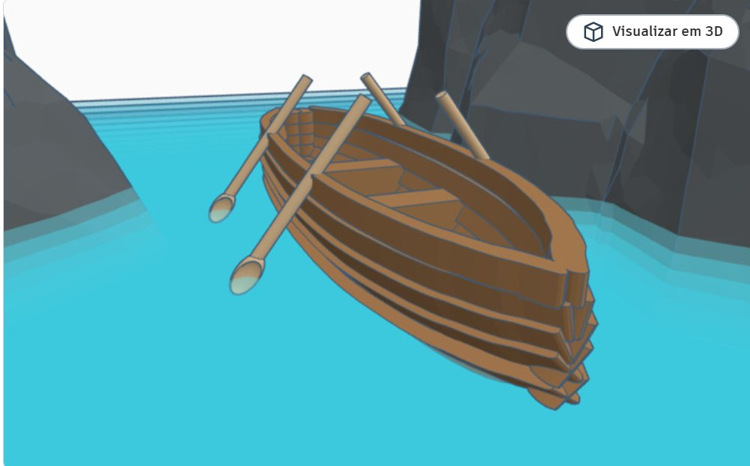
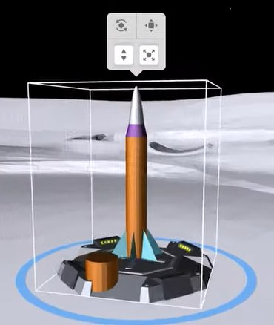
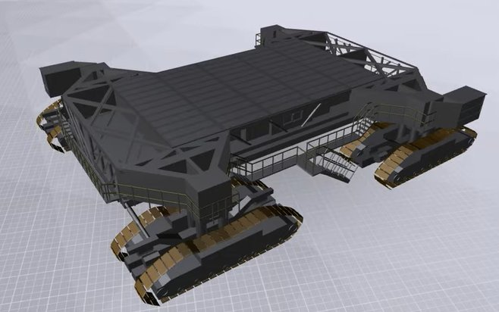
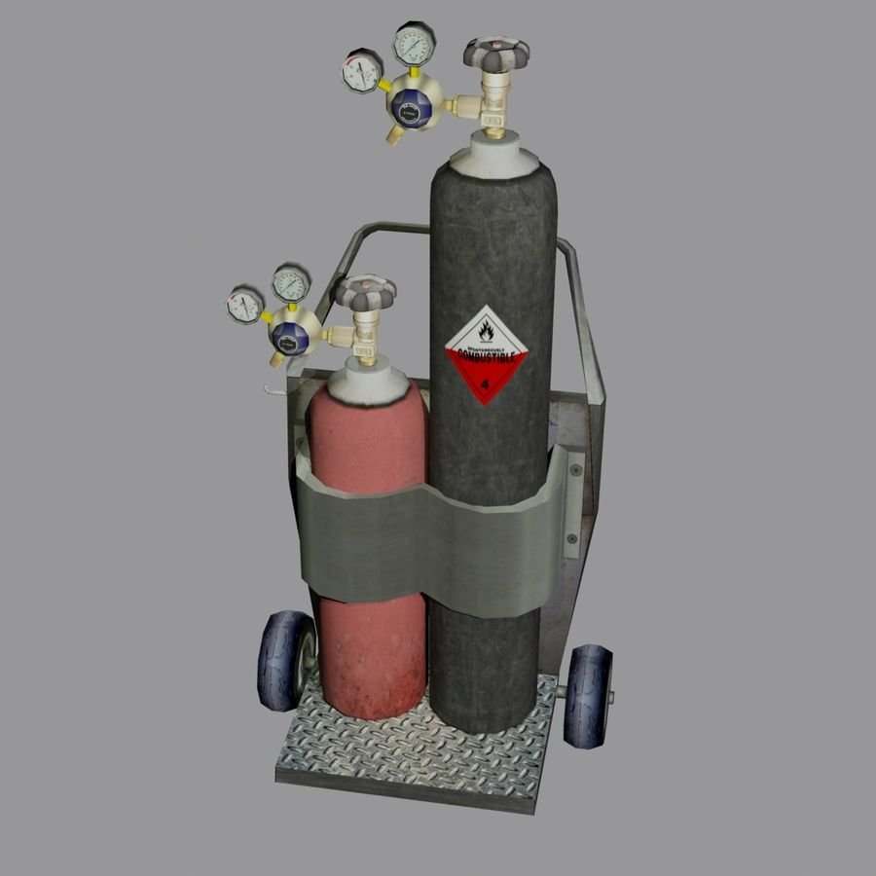
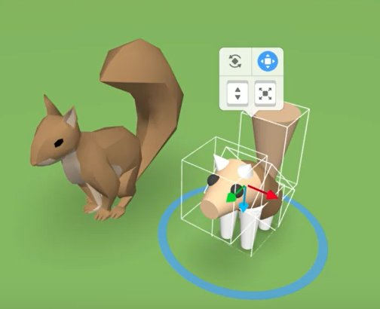
Importanto objetos 3D para o metaverso
Tinkercad - https://www.tinkercad.com
Free3d - https://free3d.com/3d-models/
Sketchfab - https://sketchfab.com/
NASA 3D models - https://nasa3d.arc.nasa.gov/models
Smithsonian 2D digitalizations - https://3d.si.edu/explore

Slide 28
Atividades educacionais desenvolvidas no ambiente de metaverso
Conhecer – observar objetos e comportamentos
Compreender – observar relações de causa e efeito
Aplicar – simular experimentos e obter resultados
Analisar – observar e refletir (colaboração que pode ser apoiada por sistemas externos)
Avaliar – julgamento de valor
Criar – ampliar o metaverso com novos objetos, comportamento alterados ou mesmo um contexto todo novo

Slide 29
Taxonomia de engajamento em mundos virtuais
Nível | Elemento | Descrição
T1 | Visualização | Visualização sem interação
T2 | Controle sobre a visualização | O estudante pode controlar a visualização
T3 | Entrada de dados e alteração programada | O estudante realiza alterações de parâmetros na visualização
T4 | Questionamentos | A visualização é acompanhada de perguntas sobre o seu conteúdo
T5 | Modificações | Alterações não programadas podem ser realizadas na visualização oferecida
T6 | Construção | A visualização é criada interativamente pelo estudante
T7 | Apresentação e revisão | A visualização é apresentada para obtenção de feedback e discussão

Slide 30
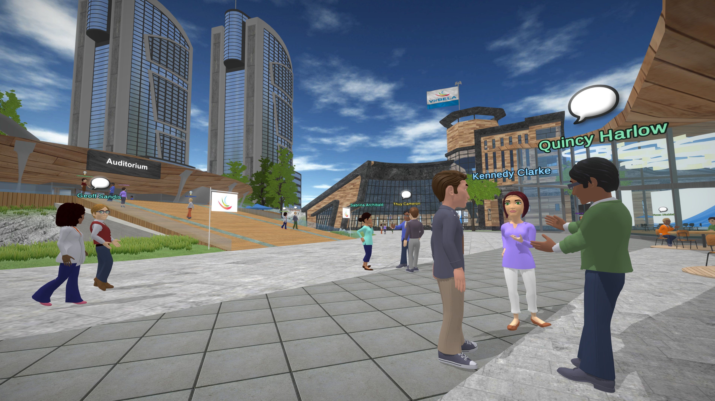
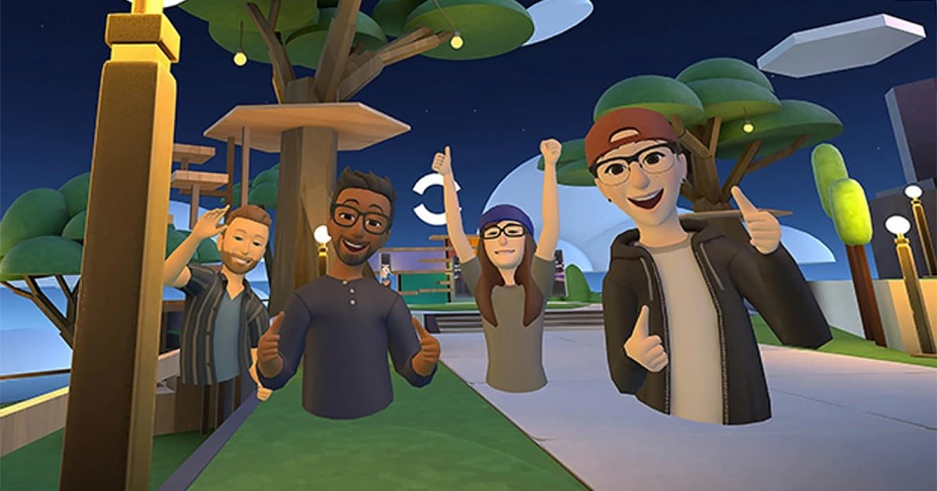
Características distintivas do mundo virtual
Espaço 3-D com e sem imersão
Avatares
Ambiente de bate-papo interativo (textual ou com áudio)

Slide 31
TAM (Technology Acceptance Model)
Para vivenciar um aprendizado aprimorado, os alunos devem reconhecer a facilidade de uso dos mundos virtuais e perceber a utilidade dos mundos virtuais em termos de TAM (Technology Acceptance Model).
A autoeficácia do computador faz com que os alunos reconheçam os mundos virtuais como uma ferramenta útil na aprendizagem e, por sua vez, a satisfação e o comportamento são afetados por esse processo.
Além disso, a capacidade dos alunos de controlar esta tecnologia deve ser assegurada e deve ser fornecida orientação sobre como usar esta mídia quando projetamos instrução dentro deste ambiente.

Slide 32
TAM - Technology Acceptance Model
TAM é uma teoria de sistemas de informação que modela como os usuários aceitam e usam uma tecnologia.
O modelo sugere que, quando os usuários são apresentados a uma nova tecnologia, vários fatores influenciam sua decisão sobre como e quando eles a usarão.
facilidade de uso percebida (PEOU - perceived ease of use)
utilidade percebida (PU - perceived usefulness)
Ludicidade percebida (PPLF - perceived playfulness )
Atitude em relação ao uso (ATT -attitude toward use)
Intensão comportamental de uso (BI- behavioral intention (BI)
Uso real (actual usage).

Slide 33
Referências
BLOOM, B. S. et al. Taxonomia de objetivos educacionais: domínio cognitivo. Tradução de Flávia Maria Sant'Anna. Porto Alegre: Globo, 1983.
DEWEY, John. Experiência e educação. Editora vozes, 2023.
KOLB, David. Experiential Learning: Experience as the Source of Learning and Development. Pearson Education, Inc. Upper Saddle River, New Jersey. 2015
MAYER. Richard. Multimedia learning. (3rd ed.), Cambridge University Press, New York. 2021
ANDERSON, Lorin W.; KRATHWOHL, David R. A taxonomy for learning, teaching, and assessing: A revision of Bloom's taxonomy of educational objectives. Longman, 2001
MYLLER, Niko; BEDNARIK, Roman; SUTINEN, Erkki; BEN-ARI, Mordechai. Extending the engagement taxonomy: software visualization and collaborative learning. Transactions on computing education, v. 9, n. 1, art. 7, Mar. 2009.
PAAVOLA, Sami et al. The roles and uses of design principles in a project on trialogical learning. Research in Learning Technology, 2011.
TAROUCO, L. M.; SILVA, P. F.; HERPICH, F. Cognição e aprendizagem em mundo virtual imersivo – 2. ed. – Porto Alegre: Editora da UFRGS, 2020.
VYGOTSKY, Lev S. A formação social da mente. São Paulo: Martins Fontes, 1984.

Slide 34
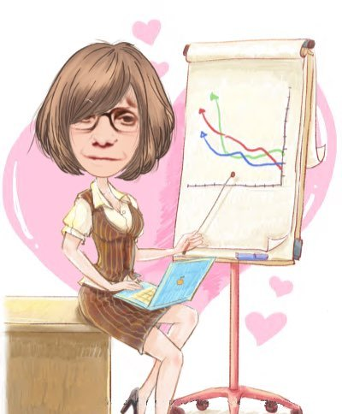
Perguntas
Avatar - Ambiente Virtual de Aprendizagem e Trabalho Acadêmico Remoto https://www.ufrgs.br/avatar/

